Slide 1
1.4 OSI IN GREDI
Pri vseh strojih, pri katerih obstaja vrtilno gibanje, so potrebni tudi elementi, ki omogočajo vrtenje. Takšni elementi so osi in gredi. Geometrijske osi teh elementov so istočasno tudi geometrijske osi elementov, ki so na osi ali gredi pritrjeni in se vrtijo.
Osi in gredi imajo po dolžini različne prereze zaradi nastavkov, ki preprečujejo njim ter delom na njih aksialni premik.
Osi in gredi ločujemo med seboj po načinu obremenitve. Osi so obremenjene s prečnimi silami, ki jih obremenjujejo na upogib. Gredi pa pripadajo vrtečim elementom, ki so obremenjeni s prečnimi silami in še s torzijskim momentom.
Prečne sile izhajajo iz obremenitev med obratovanjem, iz teže delov, ki so na gredi ali osi in iz teže gredi in osi. Pojavijo pa se tudi osne sile na gredi, ki gred obremenjujejo na uklon. Torzijski moment izhaja iz delovnega stroja, ki prenaša moč in vrtenje na gredi s pomočjo jermenic, zobnikov itd.
Osi in gredi se najpogosteje izdelujejo iz jekla, ki ga grobo oblikujemo v želeno obliko s kovanjem ali s stiskanjem. Končno obliko pa damo osi ali gredi s struženjem in brušenjem zlasti na površinah, na katere so pritrjeni ležaji ali drugi rotirajoči deli.

Slide 2
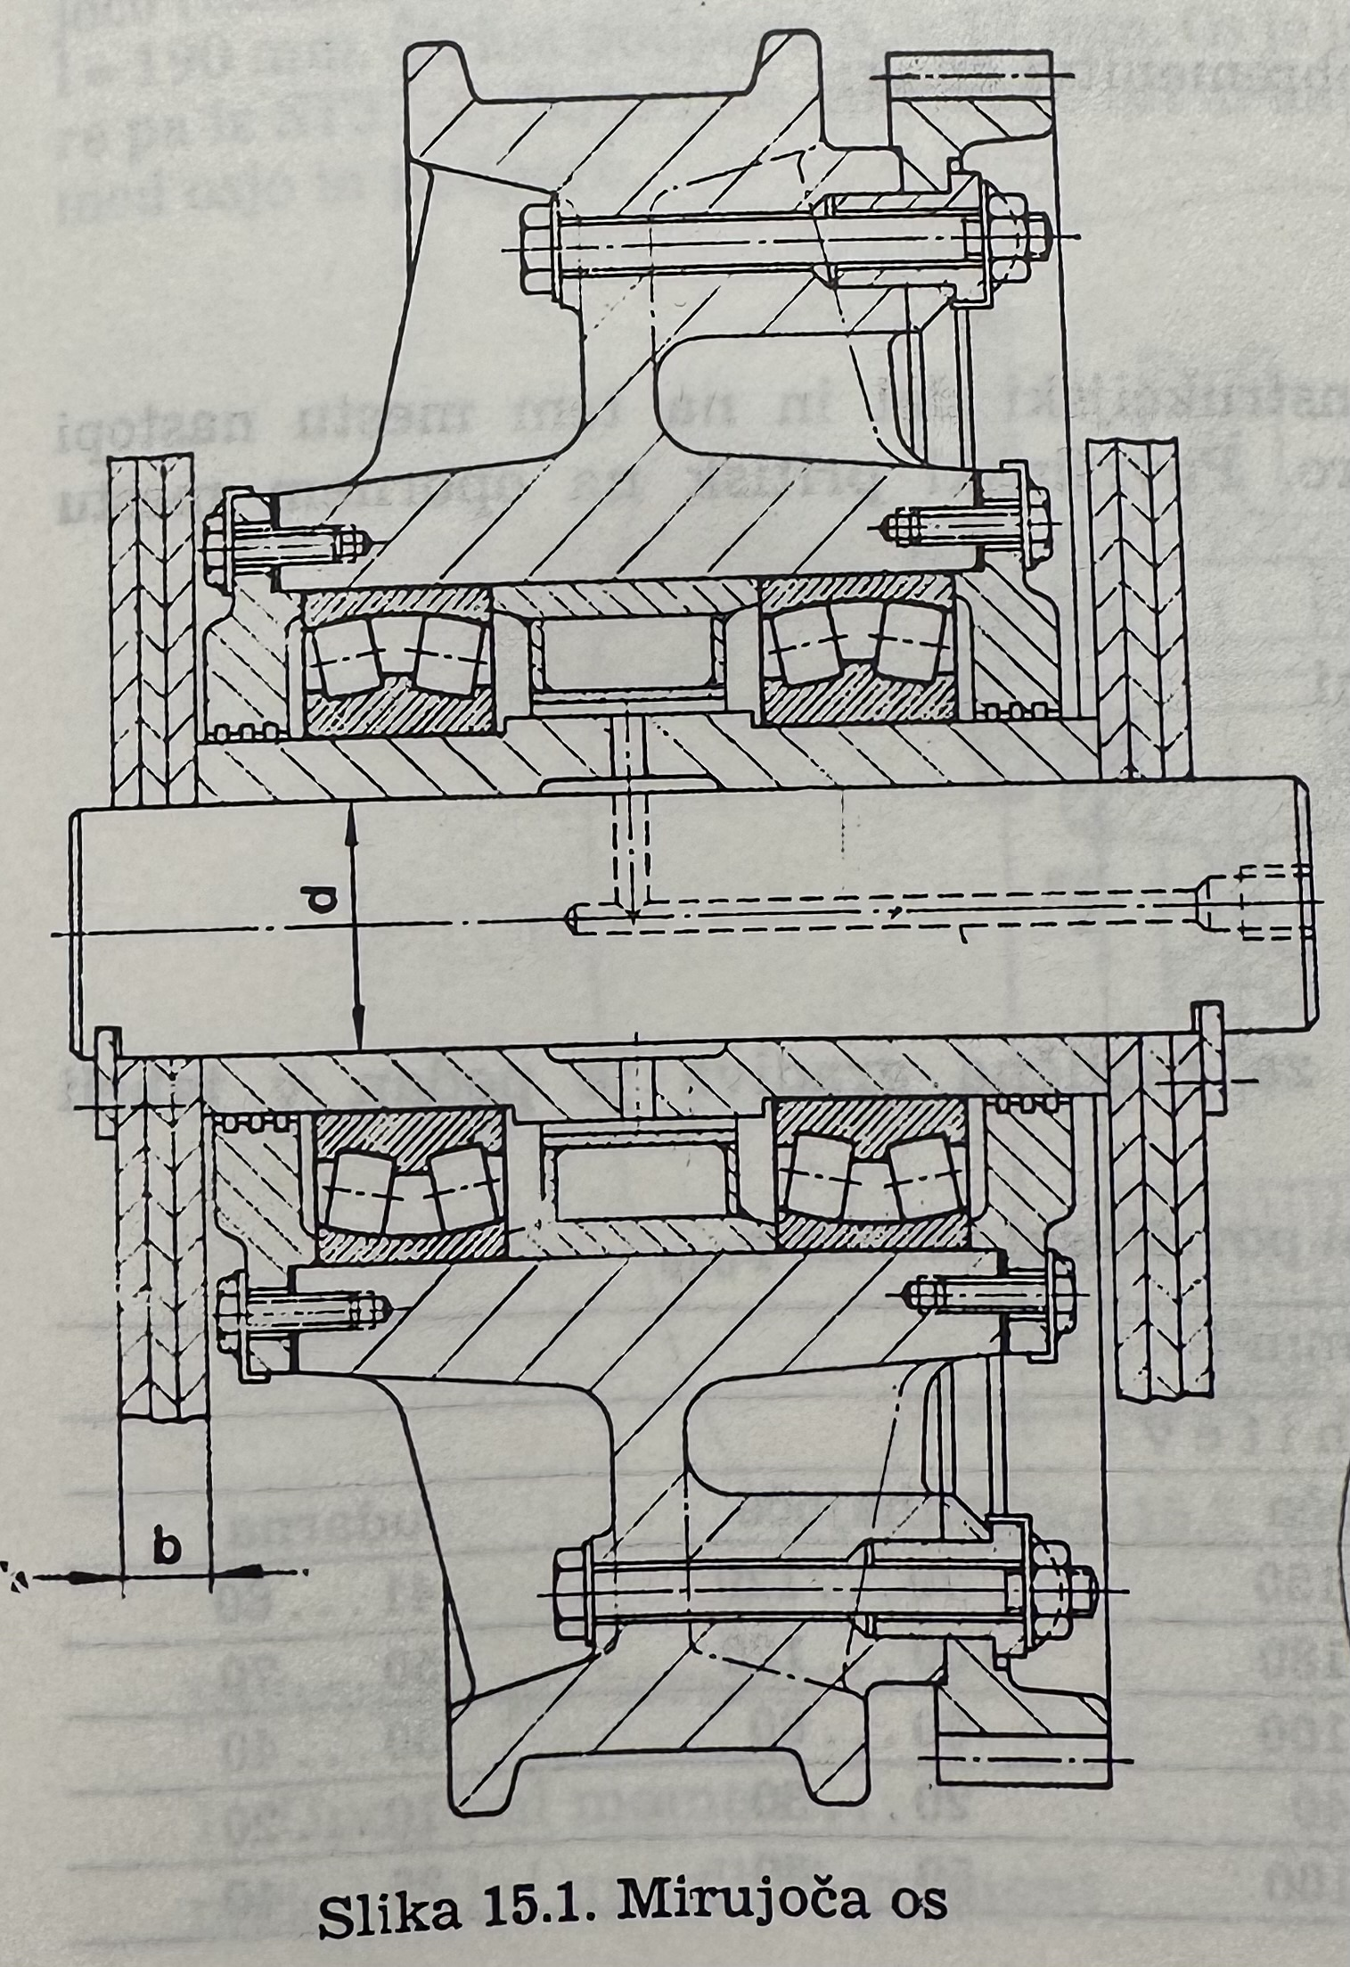
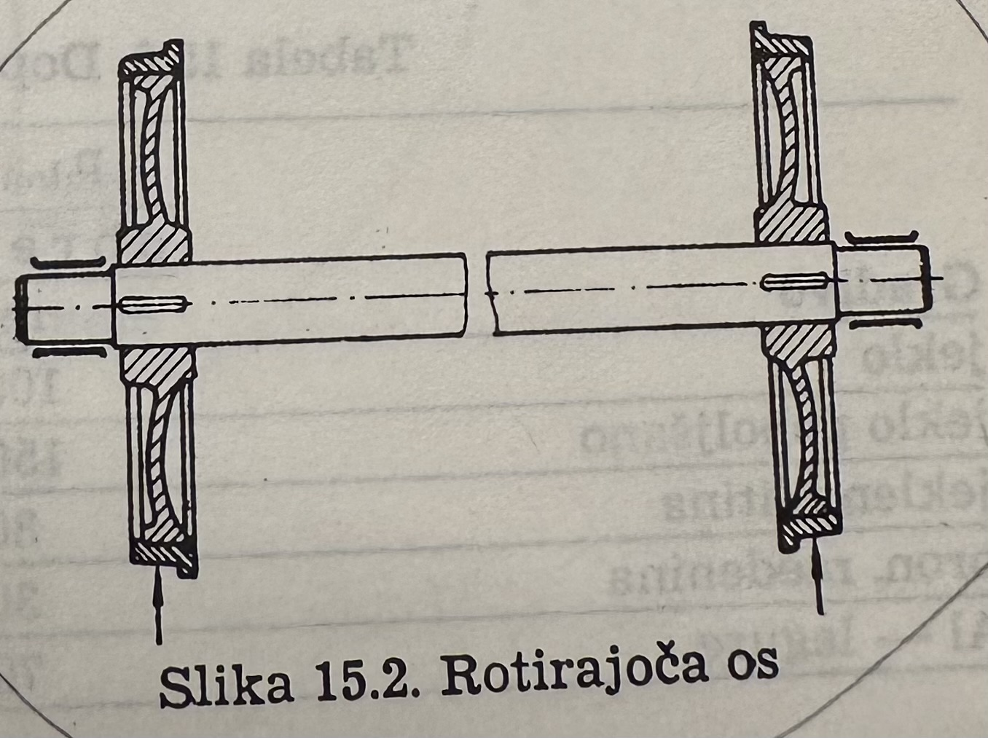
GRADIVA
Gradiva za osi in gredi izbiramo z veliko pozornostjo.
Za osi in gredi uporabljamo predvsem konstrukcijska jekla in jekla za poboljšanje, v izjemnih primerih pa tudi jekla za cementiranje.

Slide 3
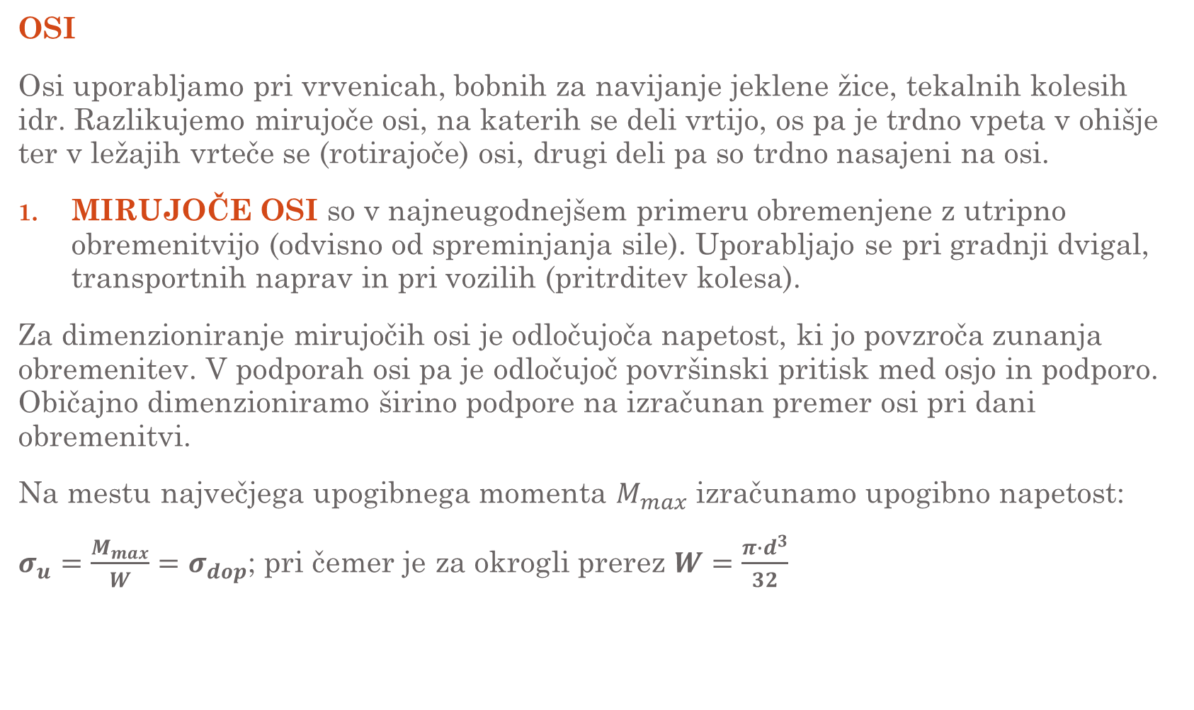
OSI
Osi uporabljamo pri vrvenicah, bobnih za navijanje jeklene žice, tekalnih kolesih idr. Razlikujemo mirujoče osi, na katerih se deli vrtijo, os pa je trdno vpeta v ohišje ter v ležajih vrteče se (rotirajoče) osi, drugi deli pa so trdno nasajeni na osi.
MIRUJOČE OSI so v najneugodnejšem primeru obremenjene z utripno obremenitvijo (odvisno od spreminjanja sile). Uporabljajo se pri gradnji dvigal, transportnih naprav in pri vozilih (pritrditev kolesa).
Za dimenzioniranje mirujočih osi je odločujoča napetost, ki jo povzroča zunanja obremenitev. V podporah osi pa je odločujoč površinski pritisk med osjo in podporo. Običajno dimenzioniramo širino podpore na izračunan premer osi pri dani obremenitvi.
Na mestu največjega upogibnega momenta $M_{max}$ izračunamo upogibno napetost:
$σ_{u}=\frac{M_{max}}{W}=σ_{dop}$; pri čemer je za okrogli prerez $W=\frac{π∙d^{3}}{32}$

Slide 4
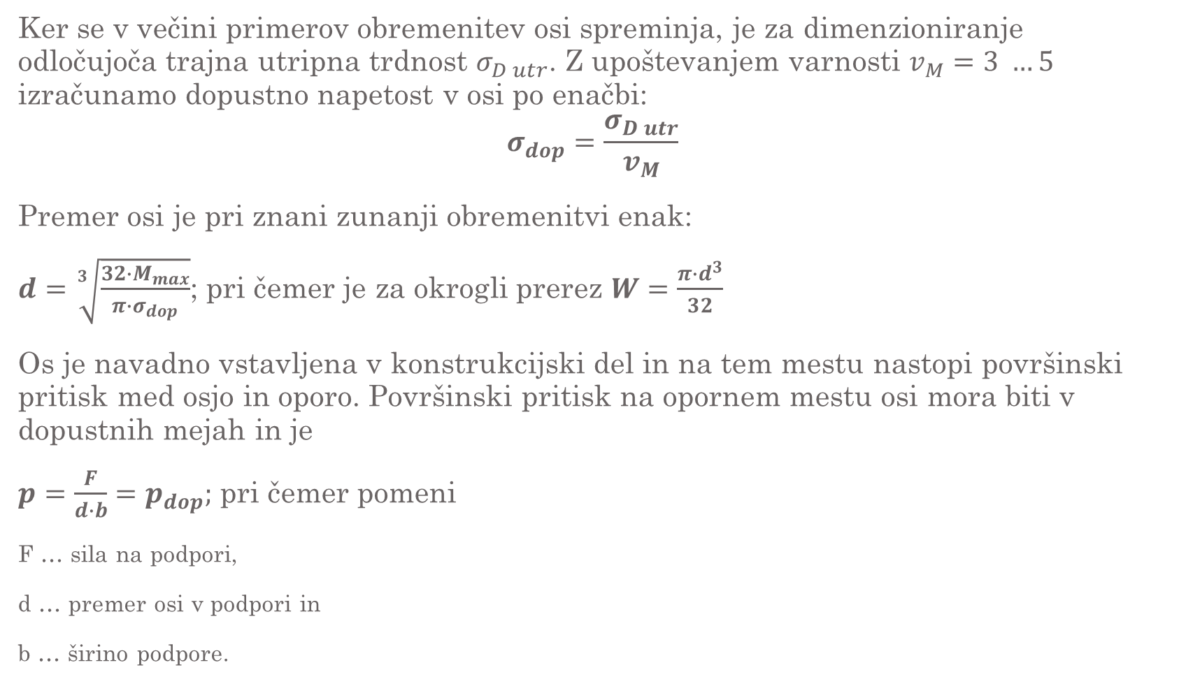
Ker se v večini primerov obremenitev osi spreminja, je za dimenzioniranje odločujoča trajna utripna trdnost $σ_{D utr}$. Z upoštevanjem varnosti $v_{M}=3 …5$ izračunamo dopustno napetost v osi po enačbi:
$$σ_{dop}=\frac{σ_{D utr}}{v_{M}}$$
Premer osi je pri znani zunanji obremenitvi enak:
$d=\sqrt[3]{\frac{32∙M_{max}}{π∙σ_{dop}}}$; pri čemer je za okrogli prerez $W=\frac{π∙d^{3}}{32}$
Os je navadno vstavljena v konstrukcijski del in na tem mestu nastopi površinski pritisk med osjo in oporo. Površinski pritisk na opornem mestu osi mora biti v dopustnih mejah in je
$p=\frac{F}{d∙b}=p_{dop};$ pri čemer pomeni
F … sila na podpori,
d … premer osi v podpori in
b … širino podpore.

Slide 5
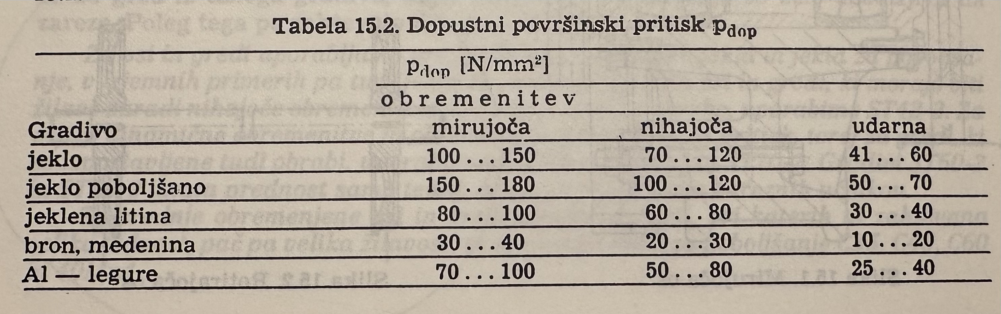

Dopustni površinski pritisk $p_{dop}$ za različna gradiva je podan v tabeli.

Slide 6
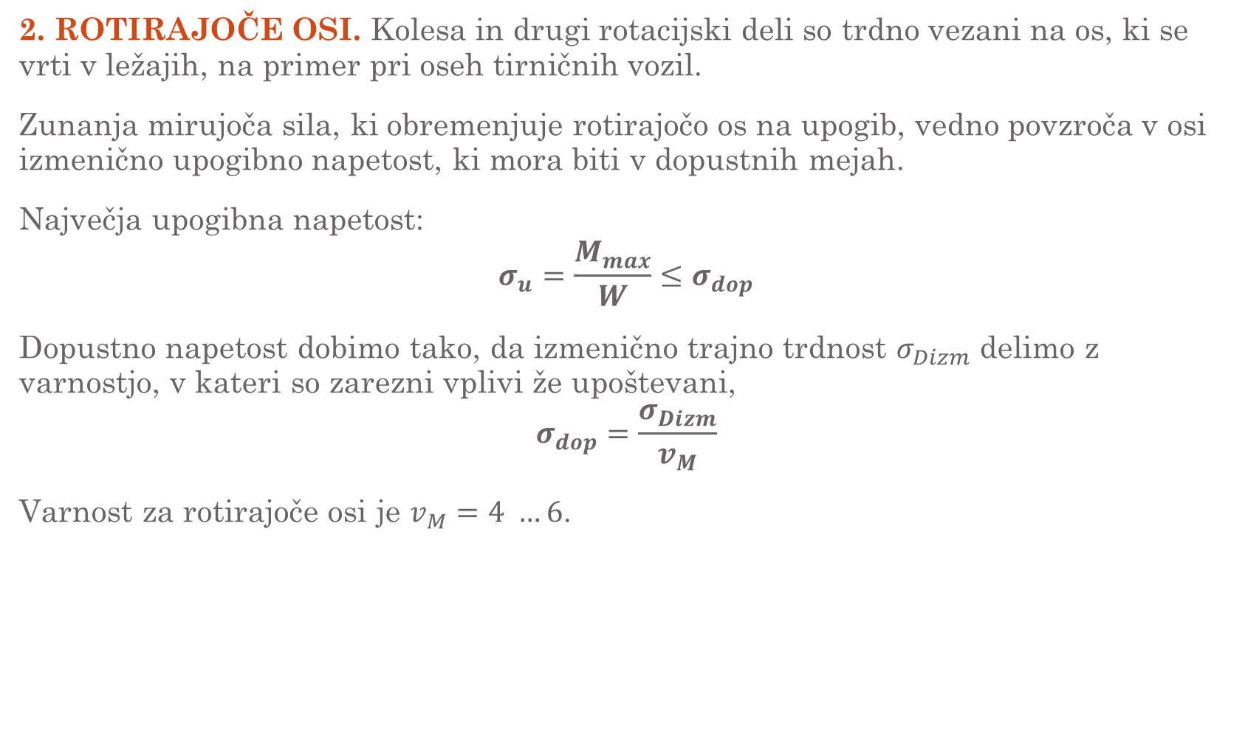
2. ROTIRAJOČE OSI. Kolesa in drugi rotacijski deli so trdno vezani na os, ki se vrti v ležajih, na primer pri oseh tirničnih vozil.
Zunanja mirujoča sila, ki obremenjuje rotirajočo os na upogib, vedno povzroča v osi izmenično upogibno napetost, ki mora biti v dopustnih mejah.
Največja upogibna napetost:
$$σ_{u}=\frac{M_{max}}{W}≤σ_{dop}$$
Dopustno napetost dobimo tako, da izmenično trajno trdnost $σ_{Dizm}$ delimo z varnostjo, v kateri so zarezni vplivi že upoštevani,
$$σ_{dop}=\frac{σ_{Dizm}}{v_{M}}$$
Varnost za rotirajoče osi je $v_{M}=4 …6$.

